Slide 1
KESANTUNAN BERBAHASA

Slide 2
KESANTUNAN BERBAHASA
"Bahasa Menunjukkan Bangsa"
Bahasa seseorang menggambarkan personalitinya
Orang Melayu memandang tinggi terhadap bahasa
Bahasa mewujudkan hubungan kemanusiaan yang berharmoni dalam masyarakat

Slide 3
Definisi
KESANTUNAN BERBAHASA
“Kesopanan dan kehalusan dalam menggunakan bahasa ketika berkomunikasi sama ada melalui lisan atau tulisan”

Slide 4
KESANTUNAN BERBAHASA
Cara dan bentuk bahasa yang digunakan oleh seseorang dengan penuh sopan;
Timbang rasa yang kita berikan kepada orang yang mendengar pertuturan kita.
Contoh:
Bahasa yang digunakan untuk menolak permintaan seseorang tanpa mengecilkan hatinya.

Slide 5
Cara sapaan lisan/bertulis menurut bahasa Melayu dengan sopan santun supaya tidak dianggap sebagai biadab atau tidak berbudi bahasa.

Slide 6
Kehalusan budi bahasa dalam memakai atau menggunakan bahasa atau kesopanan ketika menggunakan bahasa.

Slide 7
Dalam kesantunan berbahasa, bahasa Melayu mempunyai sistem sapaan dan panggilan yang tersendiri.

Slide 8
Sistem sapaan dan panggilan ini melibatkan penggabungan gelaran, rujukan hormat dan ganti nama.

Slide 9
Kesantunan berbahasa mempunyai ciri-ciri yang tertentu. Penggunaan kosa kata dan ganti nama diberi perhatian khusus agar sesuai dengan kedudukan, pangkat, umur dan keakraban hubungan.

Slide 10
Kesantunan Berbahasa Merangkumi:
Pemilihan kata: Sesuai dengan
  Situasi
  Topik perbincangan
  Hubungan penutur-pendengar (X bahasa mesra)
Nada : rendah / lembut
Gerak laku: lemah lembut
Gaya dan ragam: tidak mengejek, menyindir, perli atau menempelak **

Slide 11
Kesantunan berbahasa juga dikaitkan dengan penggunaan bahasa halus, termasuk di dalamnya ialah laras bahasa istana. Antara ungkapan berkenaan ialah patik, tuanku, berangkat, bersiram, bersemayam, junjung kasih, bercemar duli dan sebagainya.

Slide 12
Kata dan ungkapan bertatasusila banyak digunakan dalam keadaan biasa. Pemilihan kata dan ungkapan cuma bergantung kepada kedudukan, pangkat, umur dan keakraban hubungan.

Slide 13
Lihat contoh berikut:
Pak
Digunakan untuk orang lelaki yang sama sebaya dengan ayah kendiri.
Mak
Digunakan untuk orang perempuan yang kira-kira sebaya dengan emak kendiri.

Slide 14
Tok
Digunakan untuk orang lelaki atau perempuan yang kira-kira sebaya dengan datuk atau nenek kendiri.
Abang
Digunakan untuk orang lelaki yang lebih tua daripada kendiri dan juga tidak setua ayah kendiri.

Slide 15
Kakak
Digunakan untuk orang perempuan yang lebih tua daripada kendiri dan tidak setua emak kendiri.
Adik
Digunakan untuk orang lelaki atau perempuan yang lebih muda daripada kendiri.

Slide 16
Gelaran Pak atau Mak ketika berkomunikasi ditambah dengan Cik, menjadi Mak Cik atau Pak Cik.

Slide 17
Jenama kekeluargaan terbahagi kepada:
i. Jenama kekeluargaan pertalian darah (Pak Long, Mak Long, Pak Ngah, Mak Ngah, Pak Lang, Mak Lang, Pak Njang, Mak Njang, Pak Cik, Mak Cik, Pak Su, Mak Su.

Slide 18
Gabungan nama kekeluargaan asas (Abang (bang) dan Kak dengan jenama kekeluargaan pertalian darah hanya terbatas kepada Long, Ngah dan Cik seperti Bang Long, Kak Long, Bang Ngah, Kak Ngah, Bang Cik dan Kak Cik.

Slide 19
ii. Jenama kekeluargaan ikatan perkahwinan
Diwakili oleh kata menantu, mertua dan ipar. (Pak Mertua, Mak Mertua dan Tok Mentua). Ipar digunakan untuk merujuk kepada ahli-ahli dalam keluarga suami atau isteri selain menantu dan mertua. Contoh: abang ipar, kak ipar, adik ipar mak long ipar, mak ngah ipar dan sebagainya.

Slide 20
Gelaran Pergaulan Bebas
Biasanya Cik digunakan untuk perempuan yang belum berkahwin, manakala Encik untuk lelaki sahaja.

Slide 21
1. Kata ganti diri dan sapaan dalam keluarga
Keluarga Diraja
Patik
Tuanku
Baginda
Keluarga rakyat biasa
Sedarah
(ayah, emak, abang,
kakak, adik,along dll)
Semenda

Slide 22
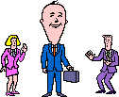

2. KATA GANTI DIRI & SAPAAN
DALAM MASYARAKAT
Berdasarkan faktor:
Pangkat / status
umur

Slide 23
KATA GANTI DIRI & SAPAAN
BERDASARKAN UMUR
Adik balinglah, pakcik tangkap.
Pak cik / abang tolong tangkap bola ni.
Kakak
Tok
Mak cik
Saudara
Saudari
Nama..

Slide 24
Bahasa Sapaan:
Berdasarkan Pangkat / Status
Gelaran Pergaulan Formal
Gelaran Warisan
Gelaran Kurniaan Kerajaan
Gelaran Kurniaan Iktisas
Gelaran Keagamaan **

Slide 25
GELARAN PERGAULAN FORMAL
Pergaulan yang menunjukkan adanya sekatan-sekatan
sosial tertentu sama ada sekatan pangkat dalam pekerjaan,
kedudukan sosial atau sekatan sosial disebabkan sipenyapa
belum begitu kenal antara satu sama lain.
Tuan
Orang lelaki yang lebih tinggi pangkatnya dan yang bergelar Haji,
Doktor, dan Profesor
Perempuan yang sudah bersuami
Belum kahwin tetapi memegang jawatan Guru Besar / Pengerusi
Puan
Encik / Cik
Sama seperti “tuan”
Saudara / saudarai
Orang muda

Slide 26
Gelaran Warisan
Gelaran yang diwarisi sejak kelahirannya
Tengku / Engku
Tuan Syed
Megat
Abang
Wan
Nik
Awang
Dayangku **

Slide 27
Gelaran Kurniaan Kerajaan
Dianugerahkan oleh
Kerajaan kerana berjasa
Tun
Tan Sri
Datuk Sri
Datin Sri
Datuk
Datuk Paduka
Doktor
Profesor
Haji
+
+
Nama
Datuk Sri Dr Mahathir

Slide 28
Gelaran Keagamaan
Orang yang telah
menunaikan
Fardhu Haji
Haji & Hajah
Imam, Lebai & Bilal
Petugas di masjid

Slide 29
Gelaran Kurniaan Ikhtisas
Gelaran yang diperoleh kerana
kejayaan dalam bidang ikhtisas
atau akademik
Profesor, doktor, cikgu,
ustazah, ustaz dsb.

Slide 30
Gelaran Warisan
Contoh Raja (Perak, Selangor), Pangeran, Pangeran Anak, Pangeran Muda (Brunei Darussalam) Tengku (Kelantan, Pahang, Kedah, Terengganu).

Slide 31
Gelaran warisan kepada keturunan Nabi Muhammad s.a.w. seperti syed atau sayid bagi lelaki dan Syarifah bagi perempuan. Sesetengah pihak mengatakan bahawa gelaran Syarif, Syeikh dan Siti juga tergolong ke dalam gelaran jenis ini.

Slide 32
Gelaran warisan daripada keturunan yang berasal dari luar Malaysia seperti Raden (Jawa), Daeng (Bugis), Sidi, Sutan (Minangkabau), Teuku dan Teungku (Aceh).

Slide 33
Gelaran Kurniaan, Tun, Tan Sri, Datuk (Datuk Seri, Datuk Paduka, Datuk Setia), Datuk (Datuk Patingi, Datuk Amar), Datin Paduka (gelaran yang dikurniakan oleh kerajaan negeri Selangor),

Slide 34
Rujukan Hormat
Yang di-Pertuan Agong dan Raja Permaisuri Agong
Kebawah Duli Yang Maha Mulia Seri Paduka Baginda
Sultan, Raja, Sultanah, Tengku Ampuan, Raja Permaisuri
Duli Yang Maha Mulia

Slide 35
Balu Raja
Yang Maha Mulia
Raja Muda atau Tengku Mahkota
Duli Yang Teramat Mulia atau Yang Teramat Mulia

Slide 36
Kerabat Diraja Karib
Yang Amat Mulia
Bergelar warisan
Yang Mulia
Perdana Menteri, Timbalan Perdana Menteri, Menteri Besar, Ketua Menteri
Yang Amat Berhormat

Slide 37
Menteri, Ahli Parlimen, Ahli Dewan Undangan Negeri (wakil rakyat)
Yang Berhormat
Wakil Rakyat yang mempunyai gelaran Tengku atau Raja
Yang Berhormat Mulia

Slide 38
Tun, Toh Puan
Yang Amat Berbahagia
Yang mempunyai gelaran kurniaan kerajaan (selain Tun dan Toh Puan) atau/dan gelaran ikhtisas yang formal
Yang Berbahagia

Slide 39
Ketua Hakim Negara
Yang Amat Arif
Ketua Polis Negara
Yang Amat Setia
Hakim, Kadi
Yang Arif

Slide 40
Mufti dan pemimpin Islam
Sahibul Samahah
Ketua jabatan tanpa gelaran
Yang Berusaha

Slide 41
ATURAN SAPAAN
Peraturan sapaan semasa
memberi ucapan:
Memberi salam
Pengerusi / pengacara majlis
Tetamu khas (VIP)
Tetamu lain mengikut protokol
Sapaan: Tuan-tuan, saudara saudari

Slide 42
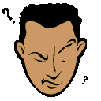
BAHASA TUBUH

Slide 43
BAHASA TUBUH
Suatu cara berkomunikasi tanpa
menggunakan pertuturan (lisan).
sebaliknya komunikator menggunakan:
1. Gerakan anggota badan: tangan, kepala dll
2. Gerakan mata
3. Mimik muka

Slide 44
BAHASA TUBUH
Boleh menyampaikan sikap / utusan yang
sukar disampaikan secara lisan / tulisan
Boleh menggambarkan emosi, personaliti
tujuan dan status sosial seseorang
Boleh mengukuhkan hujah dan menilai
maklum balas penerima

Slide 45
ISYARAT GERAKAN TANGAN
Emblems
Isyarat tangan yang digunakan secara
tersendiri untuk menyampaikan sesuatu
maksud
1
2
Illustrators
Isyarat gerakan tangan yang digunakan
bersama-sama dengan ucapan untuk
membantu / mengukuhkan pemahaman

Slide 46
EMBLEMS
Dipengaruhi oleh sesuatu budaya sesuatu bangsa: contoh; bunuh diri
Ada yang mempunyai maksud sejagat: V
Maksudnya tepat & difahami penerima
Untuk menyampaikan sesuatu maksud yang tidak mahu diucapkan **

Slide 47
Apakah maksud EMBLEMS ini?

Slide 48
Emblems ini?

Slide 49
Mimik Muka
Boleh menggambarkan perasaan dan peribadi seseorang
Seseorang itu tidak boleh berbohong dengan mimik muka
Komunikasi akan lebih berkesan sekiranya komunikator faham mimik muka

Slide 50
Kepentingan Bahasa Tubuh
Setiap komunikator perlu membaca
bahasa tubuh pihak kedua semasa
berkomunikasi untuk mengetahui;

Slide 51
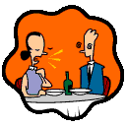
Bila kita mesti mengubah sikap atau menukar tajuk perbualan

Slide 52

Bila kita patut berhenti bercakap

Slide 53

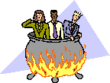
Bila kita patut membuat sesuatu yang lain sama sekali

Slide 54
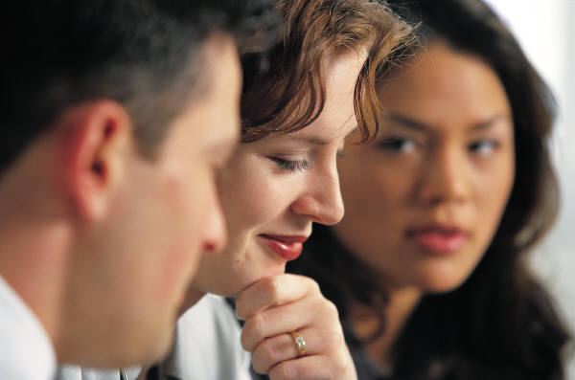
Bahasa tubuh juga menunjukkan kesopanan / kesantunan seseorang

Slide 55
PANDUAN
Membaca Bahasa Tubuh

Slide 56
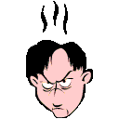
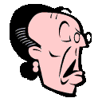
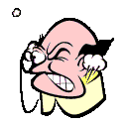
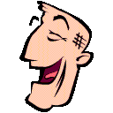
Apakah tindakan anda apabila anda mendapati mimik muka orang yang dilawan bercakap begini? Beri alasannya.
1
4
3
5
2

Slide 57
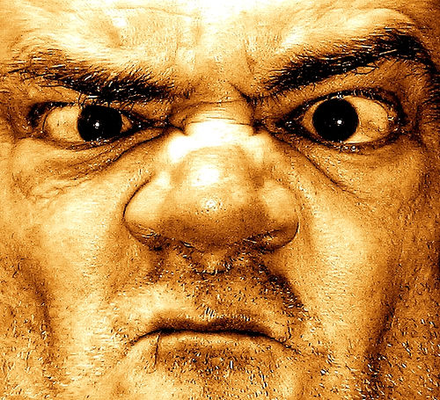
Bagaimana kalau begini?

Slide 58
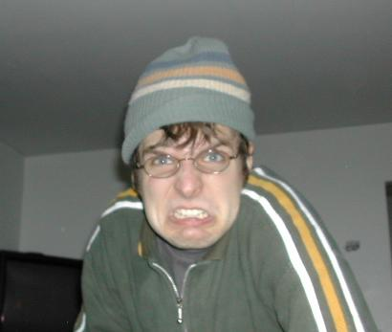
Begini?

Slide 59
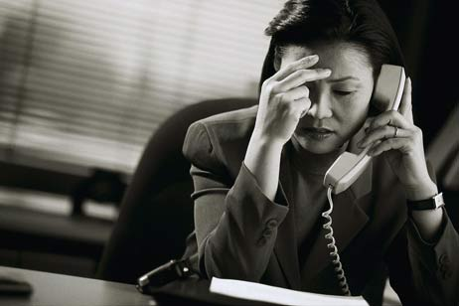
Begini?

Slide 60
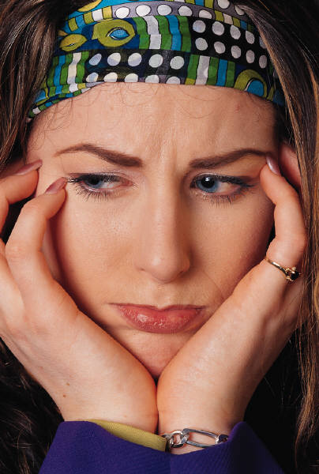
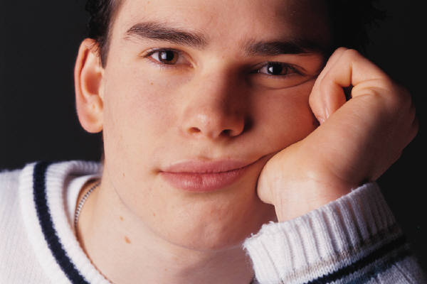
Yang ini?

Slide 61
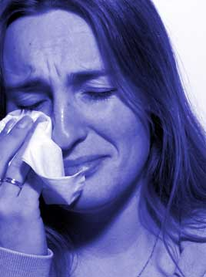
Begini pula?

Slide 62
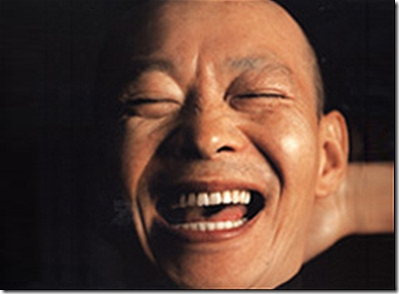
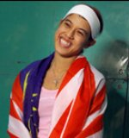
Yang ini?

Slide 63
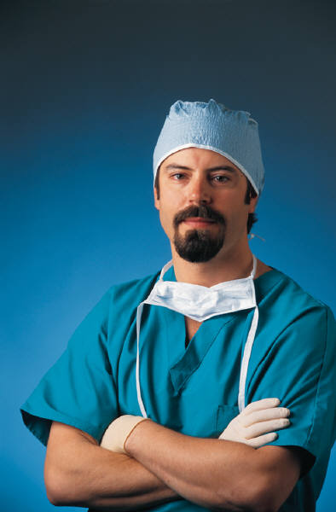
Kalau orang yang dilawan bercakap
berpeluk tubuh atau duduk bersilang
kaki, apakah maksud bahasa tubuh
begitu?

Slide 64
Berpeluk Tubuh dan Bersilang Kaki
Bersikap defensif terhadap idea kita
Biasanya pendengar akan mengikut penyampai. Sekiranya penyampai berpeluk tubuh, penerima juga akan ikut berpeluk tubuh.

Slide 65
Bercekak pinggang &
Seluk poket? Sopan?

Slide 66
Bercekak Pinggang
Sedang bersiap sedia
Tidak sabar untuk melakukan sesuatu
Menunjukkan status: lebih berkuasa

Slide 67
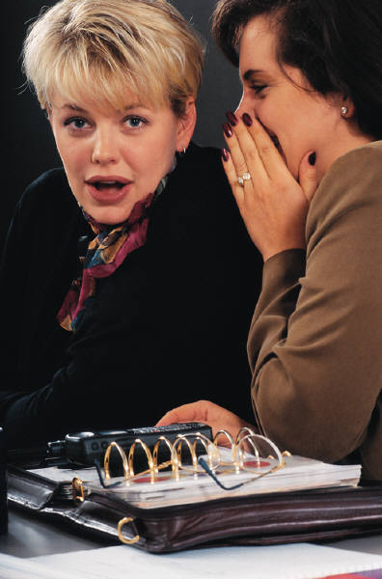
Apakah maksud
bahasa tubuh orang
yang bercakap dengan
menutup mulut?
Adakah sopan
berbisik dalam
satu majlis?

Slide 68
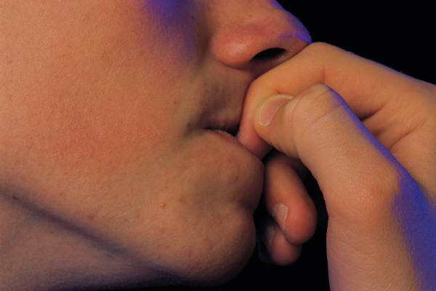
Menggigit kuku:
Apakah maksud bahasa tubuh ini?
Adakah ini perbuatan yang sopan?

Slide 69
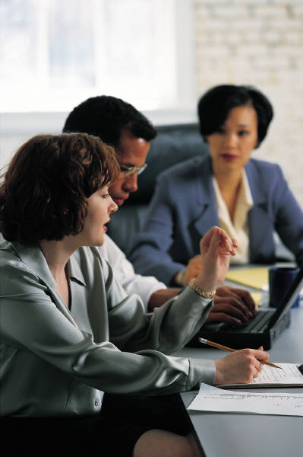
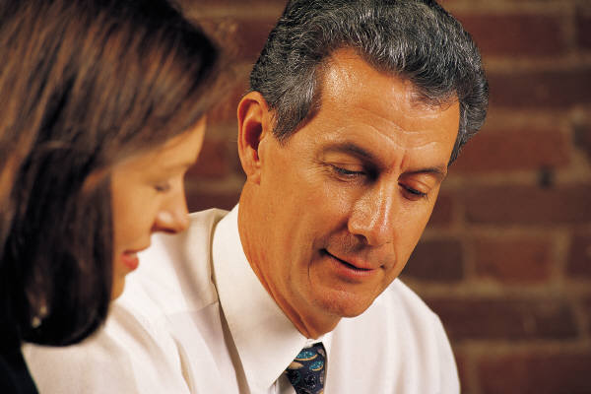
Sesuaikan bahasa tubuh kita sekiranya
Orang yang dilawan bercakap
menunjukkan bahasa
tubuh yang positif.
Releks, mesra dan
terbuka

Slide 70
Bincangkan maksud bahasa tubuh;
Mata bergerak-gerak memerhati ke arah lain semasa berkomunikasi
Dahi berkerut
Tunduk dan meramas-ramas tangan
Bercekak pinggang, lambat menjawab, kalau kita duduk dia berdiri
Duduk dihujung kerusi
Mengurut dagu, jari menyentuh hujung alis

Slide 71
Bincangkan
Bahasa tubuh orang yang tidak setuju dengan percakapan kita
Bahasa tubuh orang yang sudah bosan
Bahasa badan orang yang tidak jujur
Bahasa badan orang yang berasa serba salah, takut membuat keputusan dan cuba menunda sesuatu

Slide 72
TUGASAN
Nyatakan ciri-ciri bahasa tubuh seseorang yang positif terhadap kita
Yang manakah lebih penting antara komunikasi lisan, gerakan tangan, dan mimik muka? Beri alasan anda.

